Slide 1
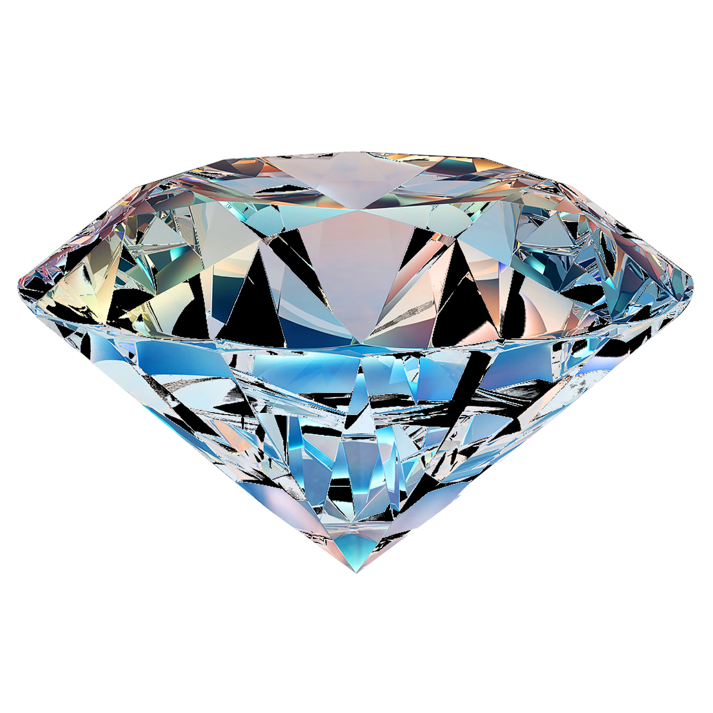
…las puertas del cielo están en todos lados.
... as portas do céu estão em todas as partes.

Slide 2
En el centro de nuestro ser hay un punto de vacío que el pecado y la ilusión no tocan, un núcleo de pura verdad, un núcleo de chispa que pertenece enteramente a Dios, que nunca está a nuestra disposición, desde donde Dios dispone sobre nuestras vidas, que es inaccesible a las fantasías de nuestra mente o a la brutalidad de nuestra propia voluntad. Este pequeño punto de vacío y de absoluta pobreza es la pura gloria de Dios en nosotros. Es, por así decir, su nombre escrito en nosotros, como nuestra pobreza, nuestra indigencia, nuestra dependencia, nuestra filiación. Es como un diamante puro, que brilla con la luz invisible del cielo. Está en todos, y si pudiéramos verlo, veríamos este billón de puntos de luz que se juntan en el resplandor de un sol que haría que toda la oscuridad y la crueldad de la vida desaparecieran completamente.
… No tengo ningún programa para verlo. Es sólo algo dado. Pero las puertas del cielo están en todos lados.”
Thomas Merton, Conjeturas de un Espectador Culpable

Slide 3
No centro de nosso ser existe um ponto como que vazio, intocado pelo pecado e pela ilusão, um núcleo de pura verdade, uma centelha, que pertence inteiramente a Deus, a partir do qual Deus dispõe de nossas vidas, e que é inacessível às fantasias de nossa mente ou à brutalidade de nossa própria vontade. Esse pontinho de vazio e de absoluta pobreza é a pura glória de Deus em nós. É, por assim dizer, Seu nome escrito em nós, como nossa pobreza, nossa indigência, nossa dependência, nossa filiação. É como um diamante puríssimo que brilha na luz invisível do céu. Está em todos os homens e, se pudéssemos vê-lo, veríamos esses bilhões de pontos de luz se juntando no resplendor de um sol que faria desaparecer completamente toda escuridão e toda crueldade da vida.
... Não há nenhum programa para vê-lo. É algo dado de graça. Porém as portas do céu estão em todas as partes.”
Thomas Merton, Conjecturas de um Espectador Culpado

